Slide 1

Организация исследовательской деятельности учащихся начальной школы как средства реализации познавательной активности младших школьников

Slide 2
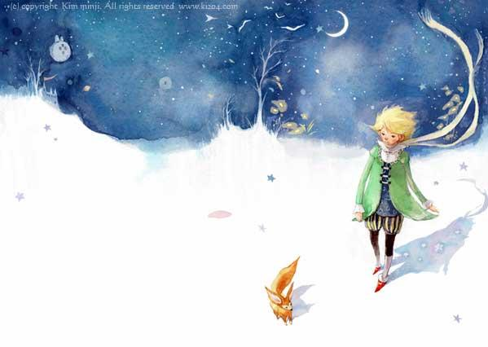
«Не существуют сколько-нибудь достоверных тестов
на одаренность, кроме тех, которые проявляются в результате
активного участия хотя бы в самой маленькой поисковой исследовательской работе»
А.Н. Колмогоров

Slide 3

формирование умения учиться
способности самостоятельно ставить учебные цели,
проектировать пути их реализации,
контролировать и оценивать свои достижения.
интеграции, обобщению, осмыслению новых знаний,
увязыванию их с жизненным опытом.

Slide 4
Универсальные учебные действия
обеспечивают учащемуся возможность самостоятельно осуществлять деятельность учения,
ставить учебные цели,
искать и использовать необходимые средства и способы их достижения,
уметь контролировать и оценивать учебную деятельность и ее результаты

Slide 5
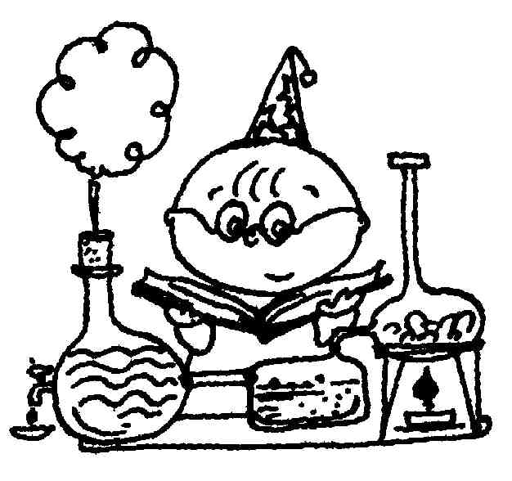
Познавательные УУД, необходимые для исследовательской деятельности
Общеучебные универсальные действия:
- самостоятельное выделение и формулирование познавательной цели
- поиск и выделение необходимой информации
- умение осознанно и произвольно строить речевое высказывание в устной и письменной форме
- смысловое чтение и извлечение необходимой информации из прослушанных текстов; определение основной и второстепенной информации; свободная ориентация и восприятие текстов; понимание и адекватная оценка языка средств массовой информации
- постановка и формулирование проблемы, самостоятельное создание алгоритмов деятельности при решении проблем творческого и поискового характера

Slide 6
Познавательные УУД, необходимые для исследовательской деятельности
Универсальные логические действия:
- анализ объектов с целью выделения признаков (существенных, несущественных)
- синтез как составление целого из частей, в том числе самостоятельно достраивая, восполняя недостающие компоненты
- выбор оснований и критериев для сравнения, классификации объектов
- подведение под понятия, выведение следствий
- установление причинно-следственных связей
- построение логической цепи рассуждений
- доказательство
- выдвижение гипотез и их обоснование

Slide 7
Познавательные УУД, необходимые для исследовательской деятельности
Постановка и решение проблемы:
- формулирование проблемы
- самостоятельное создание способов решения проблем творческого и поискового характера

Slide 8

Что такое исследования для маленького ребёнка?
Наблюдения за жизнью. Открытие многих явлений. Явлений известных и понятных взрослым, но неизвестных конкретному малышу
Чем меньше ребёнок, тем проще исследование.

Slide 9
Для развития навыка исследовательского поведения у детей необходимо сформировать умения:
видеть проблему,
задавать вопросы,
выдвигать гипотезы,
давать определения понятиям,
классифицировать,
наблюдать,
проводить эксперимент,
делать выводы и умозаключения,
структурировать материал,
доказывать и защищать свои идеи

Slide 10

В первом классе
Ребёнок, накапливая представления обо всём, что его окружает, ощущает себя в предметном мире, что является нормальным условием полноценности его жизни.
Урок – исследование позволяет ставить серьёзные проблемные вопросы, исследовательские задачи, а детская тяга к тайнам превращает его в исследователя.
« Откуда берётся и куда девается мусор?», «Откуда в снежках грязь?» и т.д.

Slide 11

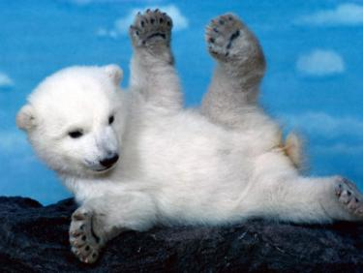
Кому и для чего нужны усы и уши

Slide 12
Актуальность исследования
Однажды, посмотрев очередную передачу о животных, я подумал: «Просто удивительно, до чего многолик мир живой природы нашей планеты! Все эти мохнатые и пернатые, крылатые и четвероногие, летающие, плавающие и ползающие существа так не похожи друг на друга. Но ведь что-то может быть общее…. Например слух?
Это я и попытался выяснить в своей работе по теме: «Кому и для чего нужны усы и уши»

Slide 13
Цель исследования:
выяснить где находятся органы слуха и осязания некоторых представителей живой природы
Задачи исследования:
изучить литературу по данной теме и
выяснить назначение этих органов

Slide 14
Объект исследования:
рыбы, морская медуза, кит, летучая мышь, сова, крот, змея
Предмет исследования:
органы слуха и осязания
Методы и способы исследования:
сбор материала, наблюдение, сравнение, анализ
Рабочая гипотеза
если существуют разные не похожие друг на друга живые существа, то у них должны быть не похожие друг на друга органы

Slide 15

Оказывается, слышать можно не только ушами, но и усами, как моль, животом, как саранча, и даже всем телом, как рыбы и раки. Рыба может улавливать самые слабые звуки при помощи особых линий, расположенных по бокам её тела. Их называют латеральными линиями.

Slide 16
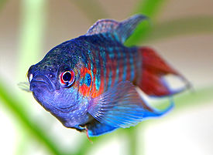
У рыб тоже есть уши. Когда рыба слышит голос или чьи-то шаги, она стремится уплыть поближе ко дну. Хорошим слухом рыбы обязаны ушам, расположенным по бокам головы. Однако рыбьи уши, в отличие от человеческих, снаружи не видны, они находятся внутри.

Slide 17
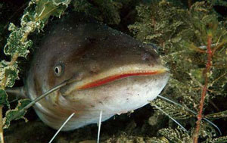
Также рыбы имеют усы. С помощью усов рыбы разыскивают пищу. Коснувшись чего-либо усами, рыба сразу узнаёт, съедобно это или нет. Усы даже подсказывают рыбам, вкусна ли пища.
А вот усатые рыбы помогают держать аквариум чистым.

Slide 18


У всех животных прекрасный слух, но вот у морской медузы он особенный. Своим «ухом» она за 15 часов слышит приближение бури!

Slide 19
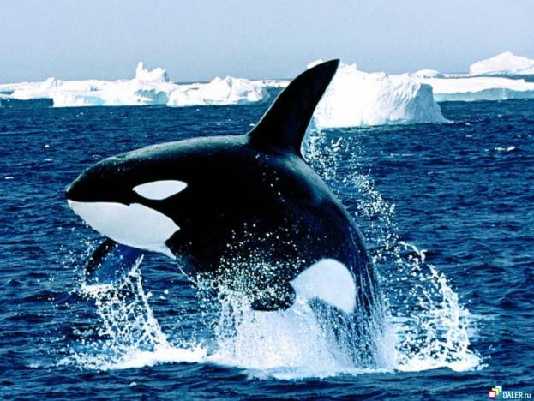
У кита глаза расположены так, что он не видит своей жертвы. Но, когда мелкие рыбы задевают его усы, кит знает, что пора открывать рот. Внутри рта у него находятся другие усы, через которые он процеживает воду. Чтобы поесть, воду выпускает, а рыба остаётся внутри.

Slide 20
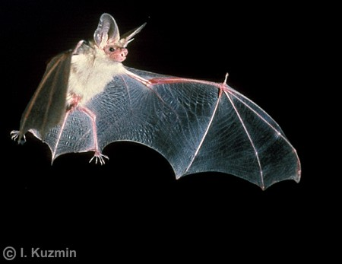
Летучая мышь «видит» ушами в полной темноте. Летает она и тихонечко посвистывает. Наткнувшись на какую-нибудь ночную мошку, звук возвращается обратно, и мышь ухом «видит», что это – мошка. Её уши своеобразные радары.

Slide 21
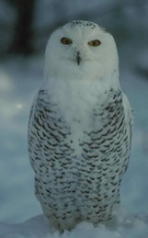
Ночью, когда вокруг ничего не видно, совы ловят добычу благодаря своим чутким ушам. Слух у сов такой острый, что они могут безошибочно определить, где сейчас находится её добыча и куда она направляется.

Slide 22
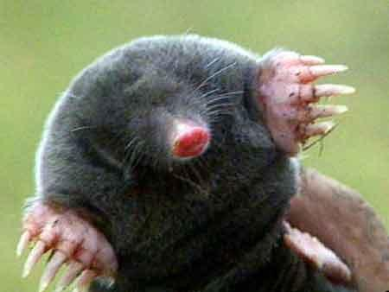
Крот наделён целым набором усов. Во время прогулок по темным подземельям, впереди него шествуют усы, которые производят разведку окружающей среды, а вот ушные раковины у него отсутствуют.

Slide 23
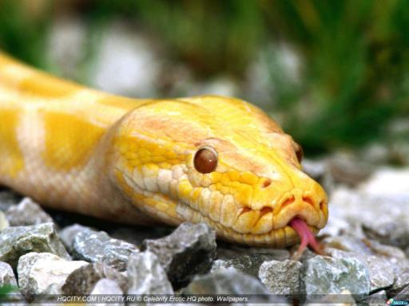
Есть уши и у змей, но их не видно. Глядя на змею, никогда не догадаешься, что уши у неё все-таки имеются. Они находятся внутри головы, возле нижней челюсти. В отличие от человека она не воспринимает звуки, раздающиеся в воздухе. Змея слышит вибрацию, передающуюся через землю

Slide 24
Теперь мы знаем, что у всех животных есть органы слуха, где бы они не находились, внутри, снаружи
Мы знаем, что они слышат, а усы помогают им выживать в своей среде обитания.

Slide 25
Заключение
Таким образом, моя рабочая гипотеза подтвердилась: существуют разные не похожие друг на друга живые существа, и у них не похожие друг на друга органы
И неважно, что они не похожи друг на друга
Важно, что они существуют и делают нашу планету такой красивой!

Slide 26
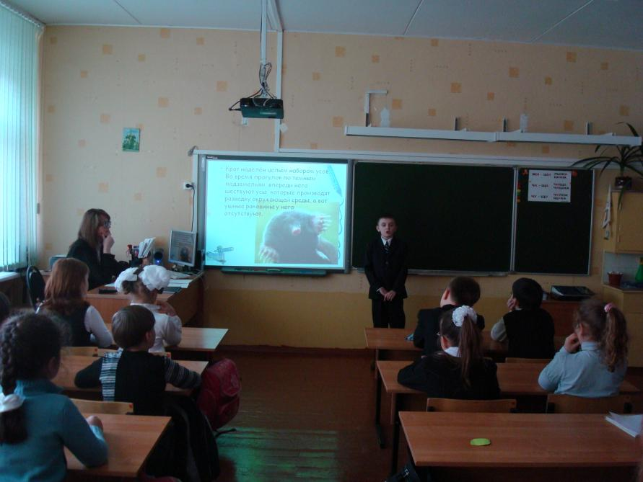
Автор: Цубенко Илья
Руководитель: Кауфман Анжелика Олеговна

Slide 27

Во втором классе формирую умения:
осмысленно читать художественные, научно - популярные и публицистические тексты,
выделять в тексте главную мысль , пересказывать текст;
искать информацию в учебной литературе, в словарях и справочниках ;
выполнять работу по несложному алгоритму;
индивидуально, совместно (всем классом) ставить новую задачу, определять последовательность действий по ее решению;
описывать объект наблюдения, проводить классификации отдельных объектов по общему признаку, сравнивать объекты для того, чтобы найти их общие и специфические свойства, высказывать суждения по результатам сравнения.

Slide 28

Растения-хищники

Slide 29
Пузырчатка

Slide 30
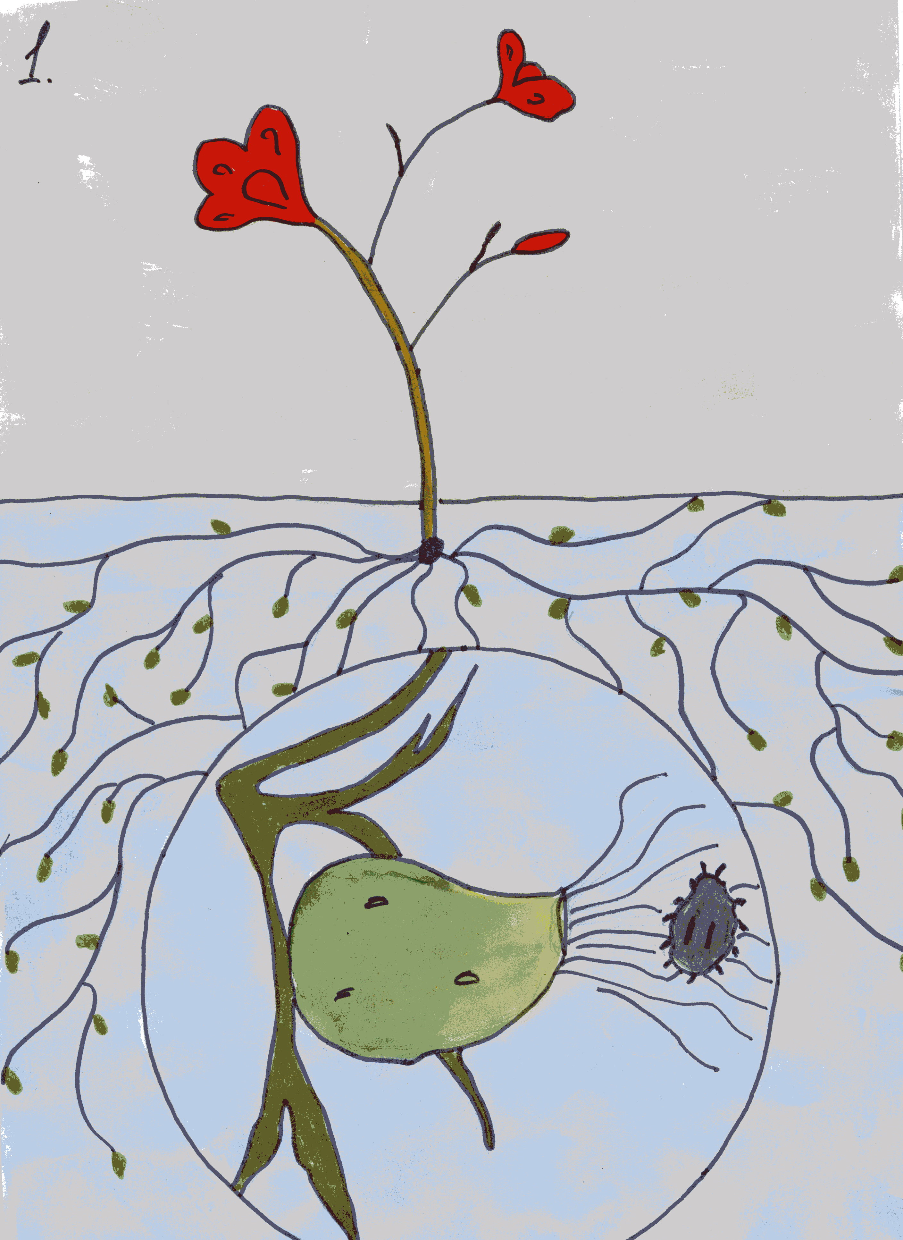
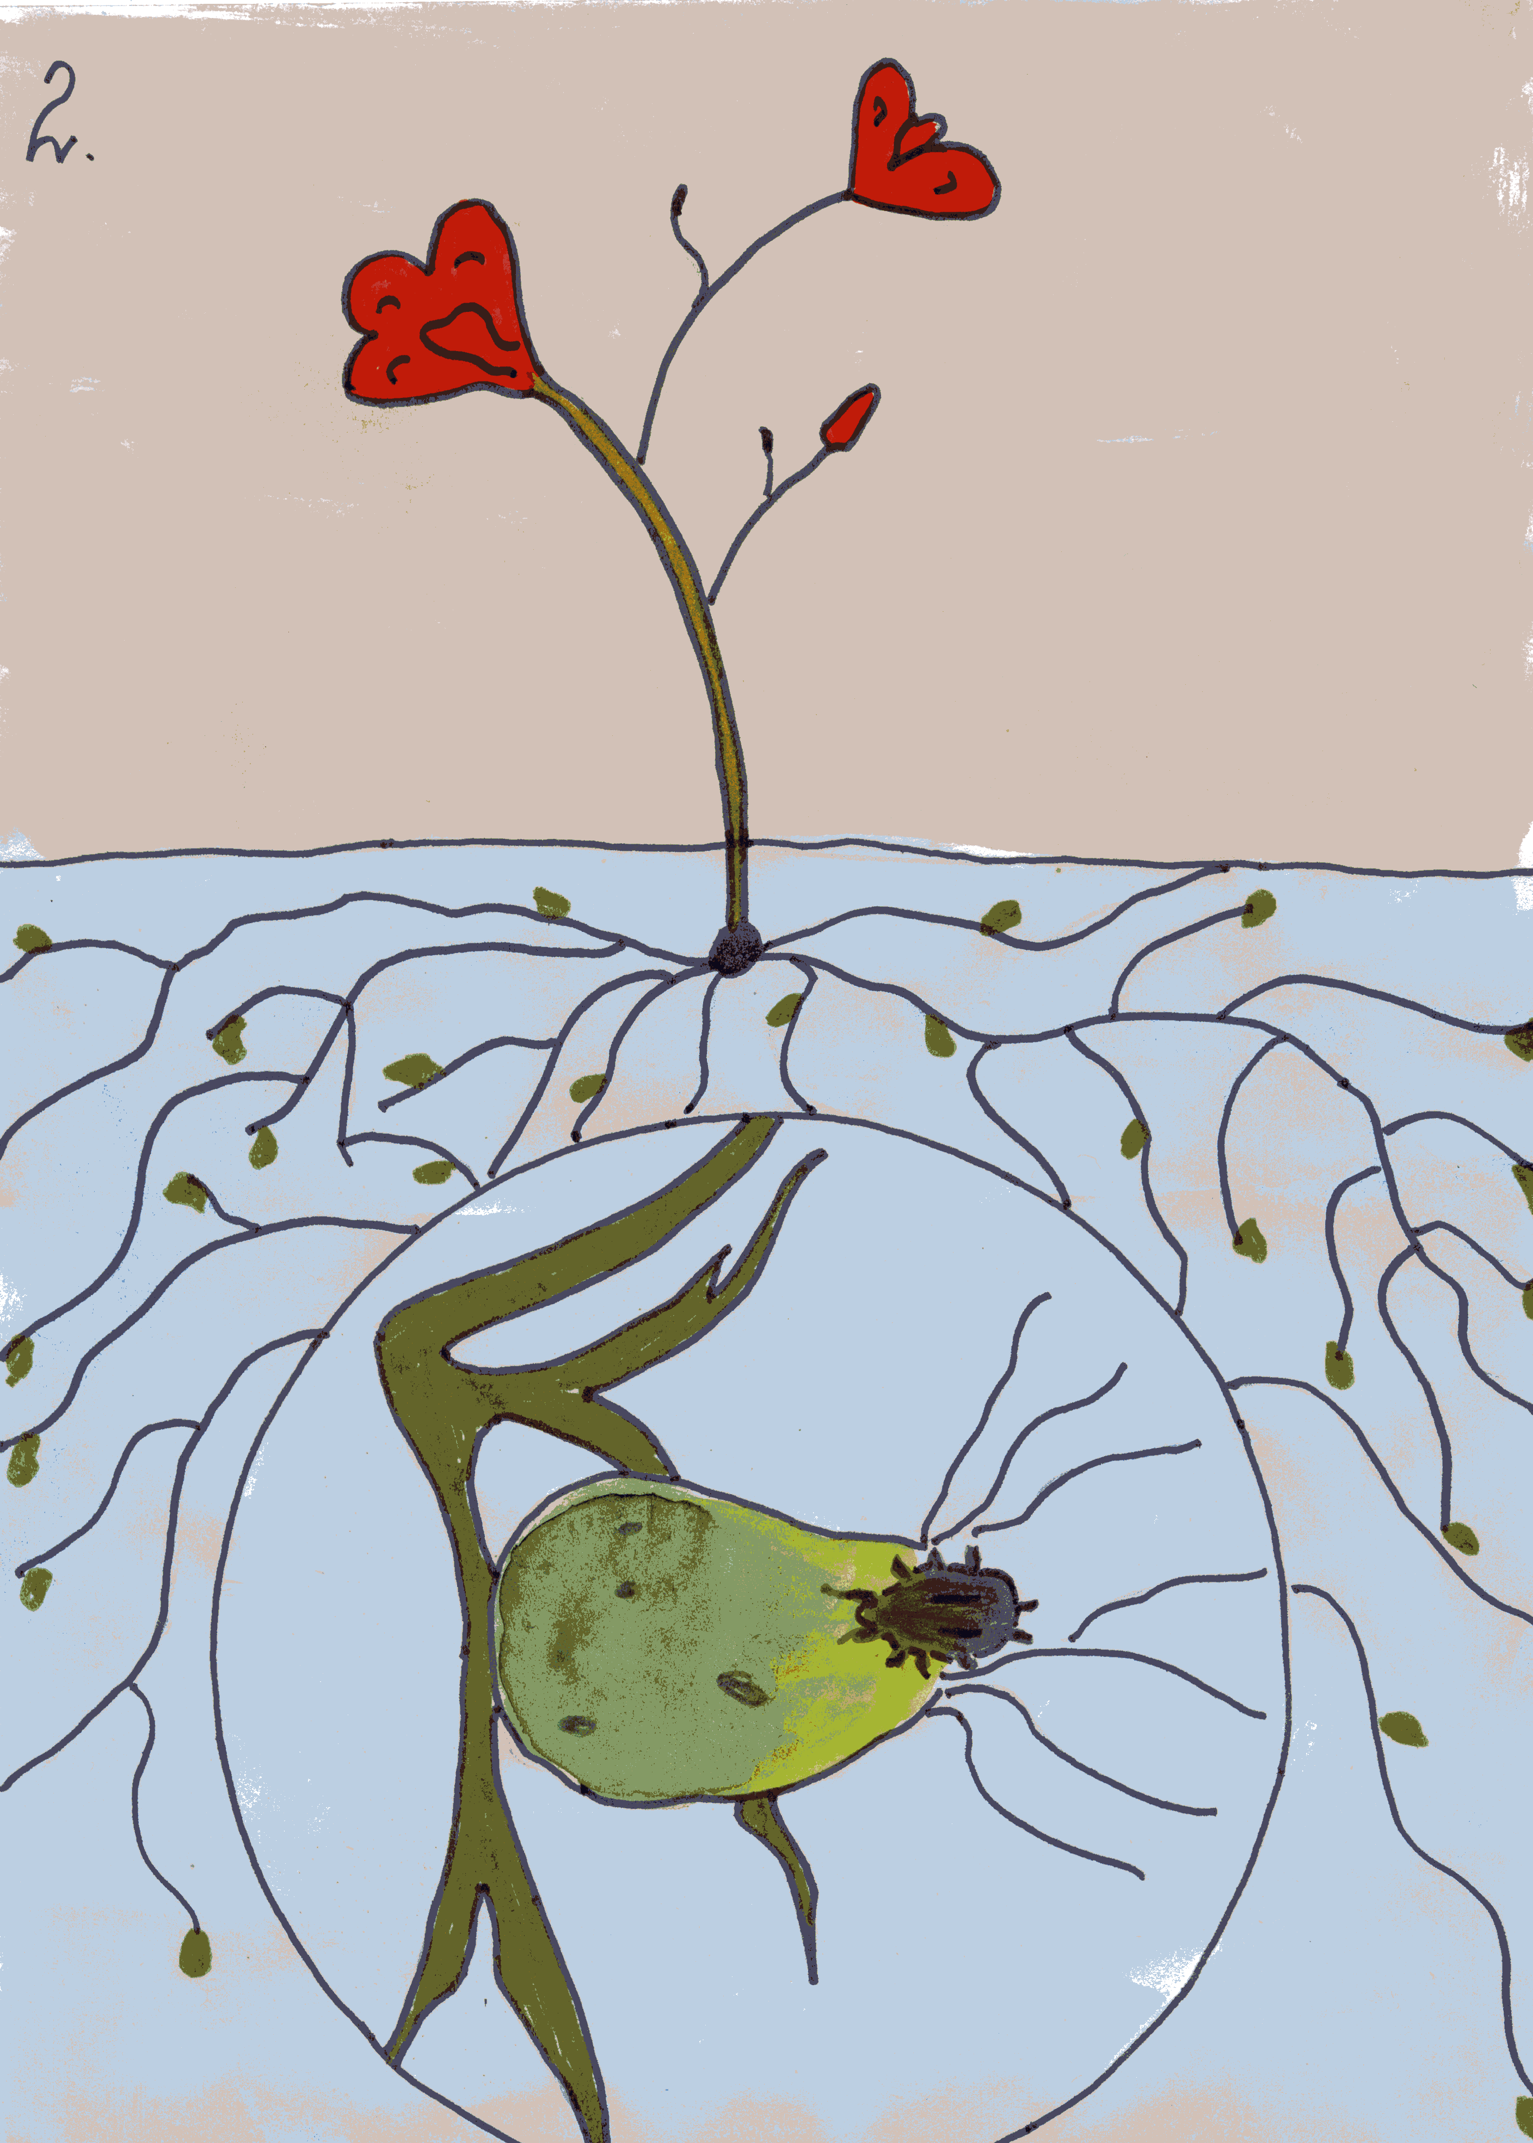
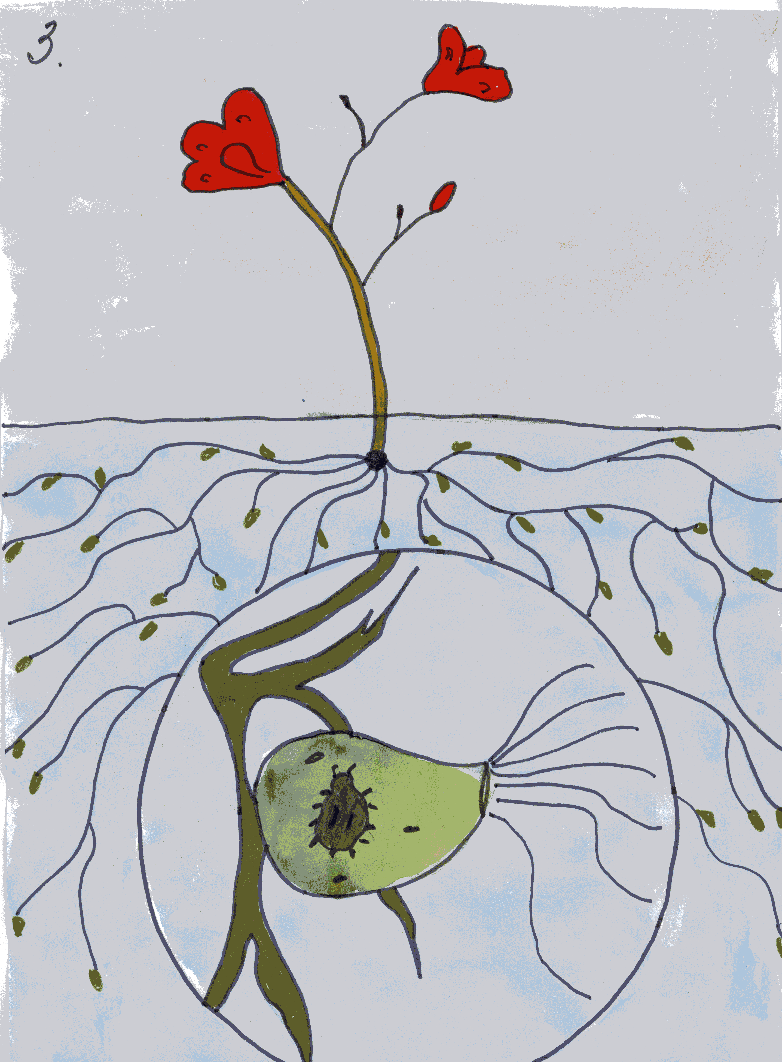

Slide 31

В третьем
видеть границу между известным и неизвестным;
соотносить результат своей деятельности с образцом;
находить ошибки в своей и чужой учебной работе и устранять их;
вырабатывать критерии для оценки учебной работы;
оценивать свои и чужие действия по заданным критериям;
обращаться к взрослому с запросом о недостающей информации или просьбой о консультации;
искать недостающие способы и средства решения задач, а не получать их в готовом виде.

Slide 32
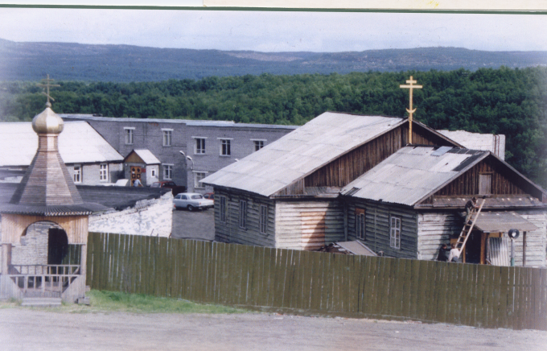
СВЯТАЯ ОБИТЕЛЬ на вершине России

Slide 33
Аннотация (вступление) :
Русский север в своё время был очень богат оригинальными творениями деревянного зодчества. Но срок существования деревянных построек не так уж и велик. Одни из них погибли от пожаров, другие уничтожены иностранными захватчиками, третьи приходили в ветхость и разрушались сами собой. Немало культовых зданий исчезло после революции, когда уничтожались церкви и часовни
Но вот 1 декабря 2007 года погиб от огня Трифонов Печенгский монастырь. Много разговоров было вокруг этого события. Даже по 1 каналу шёл репортаж о случившемся. Меня очень заинтересовала история этого монастыря. Я провела исследования этой темы и вот что узнала.

Slide 34
Цель работы:
Исследовать с помощью дополнительных источников историю возникновения и существования до «гибели» Трифонов Печенгского мужского монастыря
Объект исследования:
Трифонов Печенгский мужской монастырь
Методы исследования:
Поиск и изучение письменных источников о Трифонов Печенгском мужском монастыре; поиск информации в сети Интернет; опрос горожан
Результаты работы:
Найдена история возникновения и развития Трифонов Печенгского мужского монастыря
Ведётся наблюдение за информацией о строительстве нового монастыря
Собранный материал можно использовать на уроках окружающего мира, истории, классных часах

Slide 35

К четвёртому
выделять существенную информацию из текстов и сообщений учебного и художественного жанров;
ориентироваться в возможностях информационного поиска (библиотеки и Интернет) и умение использовать соответствующие ресурсы в сотрудничестве с взрослым и самостоятельно;
умение адекватно, осознанно и произвольно строить речевое высказывание в устной речи в соответствии с задачами общения и нормами родного языка, включая воспроизведение прочитанного текста;
умение излагать основные положения своего сообщения в письменной речи.

Slide 36
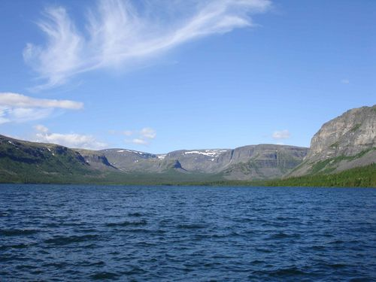
Загадки и легенды
Сейдозера

Slide 37
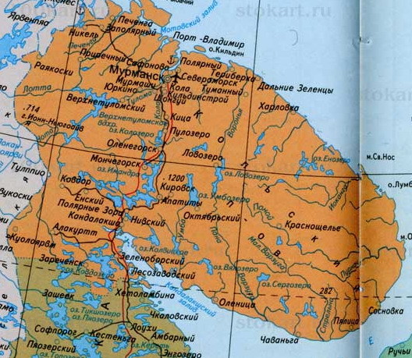

Slide 38
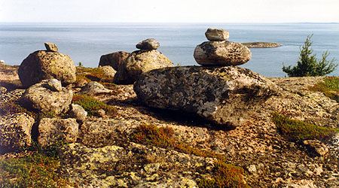
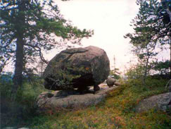


Slide 39
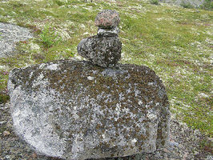
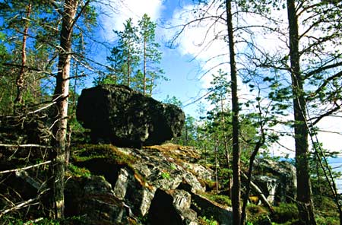

Slide 40
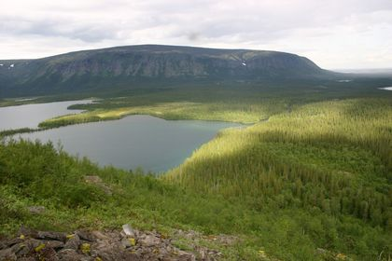

Slide 41
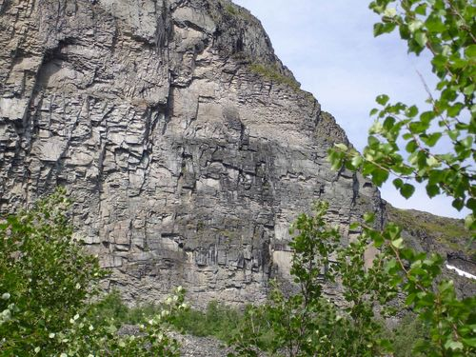

Slide 42
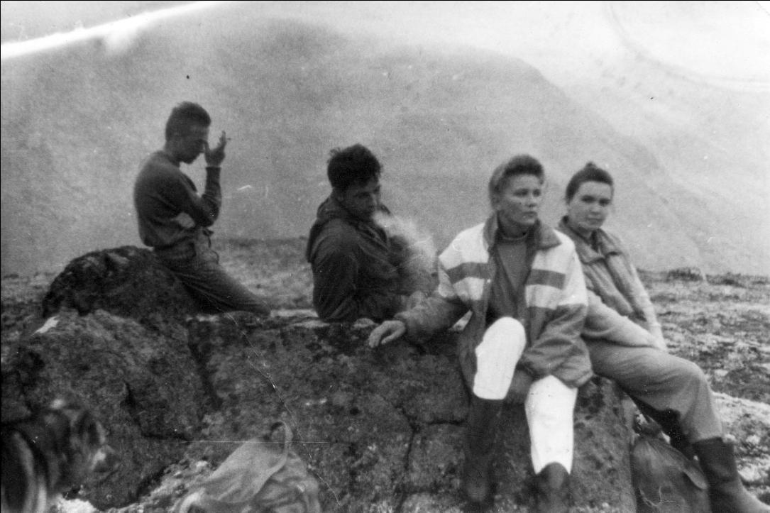

Slide 43
Где я об этом узнал?
Из интернета
Из рассказов мамы
Из дополнительной литературы
В краеведческом музее

Slide 44
Поиск ответов на вопросы в четвёртом приводит учащихся к выдвижению гипотез, учит искать источники информации (как традиционные, так и современные: книги, научные и научно-популярные журналы, источники на магнитных носителях, Интернет).
Здесь было главным обучить учащихся правилам использования информационных массивов.
Родители-единомышленники!

Slide 45
Последовательность этапов исследования:
Выбор темы исследования.
Процесс исследования.
Оформление результатов исследования.
Защита результатов исследования.

Slide 46
-Познавательные интересы,
-самостоятельность,
-культуру учебного труда,
-позволяет систематизировать, обобщать, углублять знания в определенной области учебного предмета
- применять на практике.

Slide 47

«Если хочешь научить меня чему-то,
Позволь мне идти медленно…
Дай мне приглядеться…
Потрогать и подержать в руках
Послушать…
Понюхать…
И может быть попробовать на вкус…
О, сколько всего я смогу
Найти самостоятельно!»

